Slide 1



Järjestäjän vaikuttavuusperustainen ohjausmalli
Tietoperustainen päätöksenteko Satakunnan hyvinvointialueella
Tuija Multisilta
Sairaanhoitaja, YAMK
12/2025

Slide 2

Johdanto
Vaikuttavuusperustaisen ohjauksen ja johtamisen tavoitteena on varmistaa palvelurakenne, palveluvalikoima ja toimintatavat, jotka käytettävissä olevilla resursseilla palvelevat satakuntalaisen väestön hyvinvointia, terveyttä ja toimintakykyä mahdollisimman hyvin.
Toiminnan ja menetelmien jatkuvaa arviointia ja päivittyvää tietopohja tarvitaan tarkoituksenmukaisten palvelujen järjestämiseksi. Palveluiden ja käytettävien menetelmien vaikutuksia ja niihin käytettyjä resursseja, eli vaikuttavuutta ja kustannusvaikuttavuutta arvioidaan tavoitteiden mukaisesti ja asetettujen tavoitteiden toteutumista seurataan sekä alueellisella, että kansallisella tasolla. Tavoitteiden saavuttamiseksi tarvitaan yhteistyötä.
Palvelurakenteiden uudistamisen tavoitteena on vaikuttavamman palvelukokonaisuuden aikaansaaminen. Tämän edellyttää ymmärrystä satakuntalaisten palvelutarpeesta ja yhteistä tietopohjaa päätöksenteon tueksi.
Satakunnan hyvinvointialue tuottaa sosiaali- ja terveydenhuollon palveluja omana julkisena palveluna, yhteistyössä yksityisten palveluntuottajien kanssa ostopalveluina sekä palvelusetelein. Hyvinvointialue vastaa järjestämistavasta riippumatta koko sosiaali- ja terveydenhuollon palvelutuotannon ohjauksesta ja valvonnasta. Tässä käsikirjassa tarkastellaan Satakunnan hyvinvointialueen järjestäjän vaikuttavuusperustaista ohjausta jonka tavoitteena on määritellä toiminnan suuntaviivat ja pitkän aikavälin toiminta.

Slide 3



1. Satakunnan hyvinvointialueen erityispiirteet

Slide 4
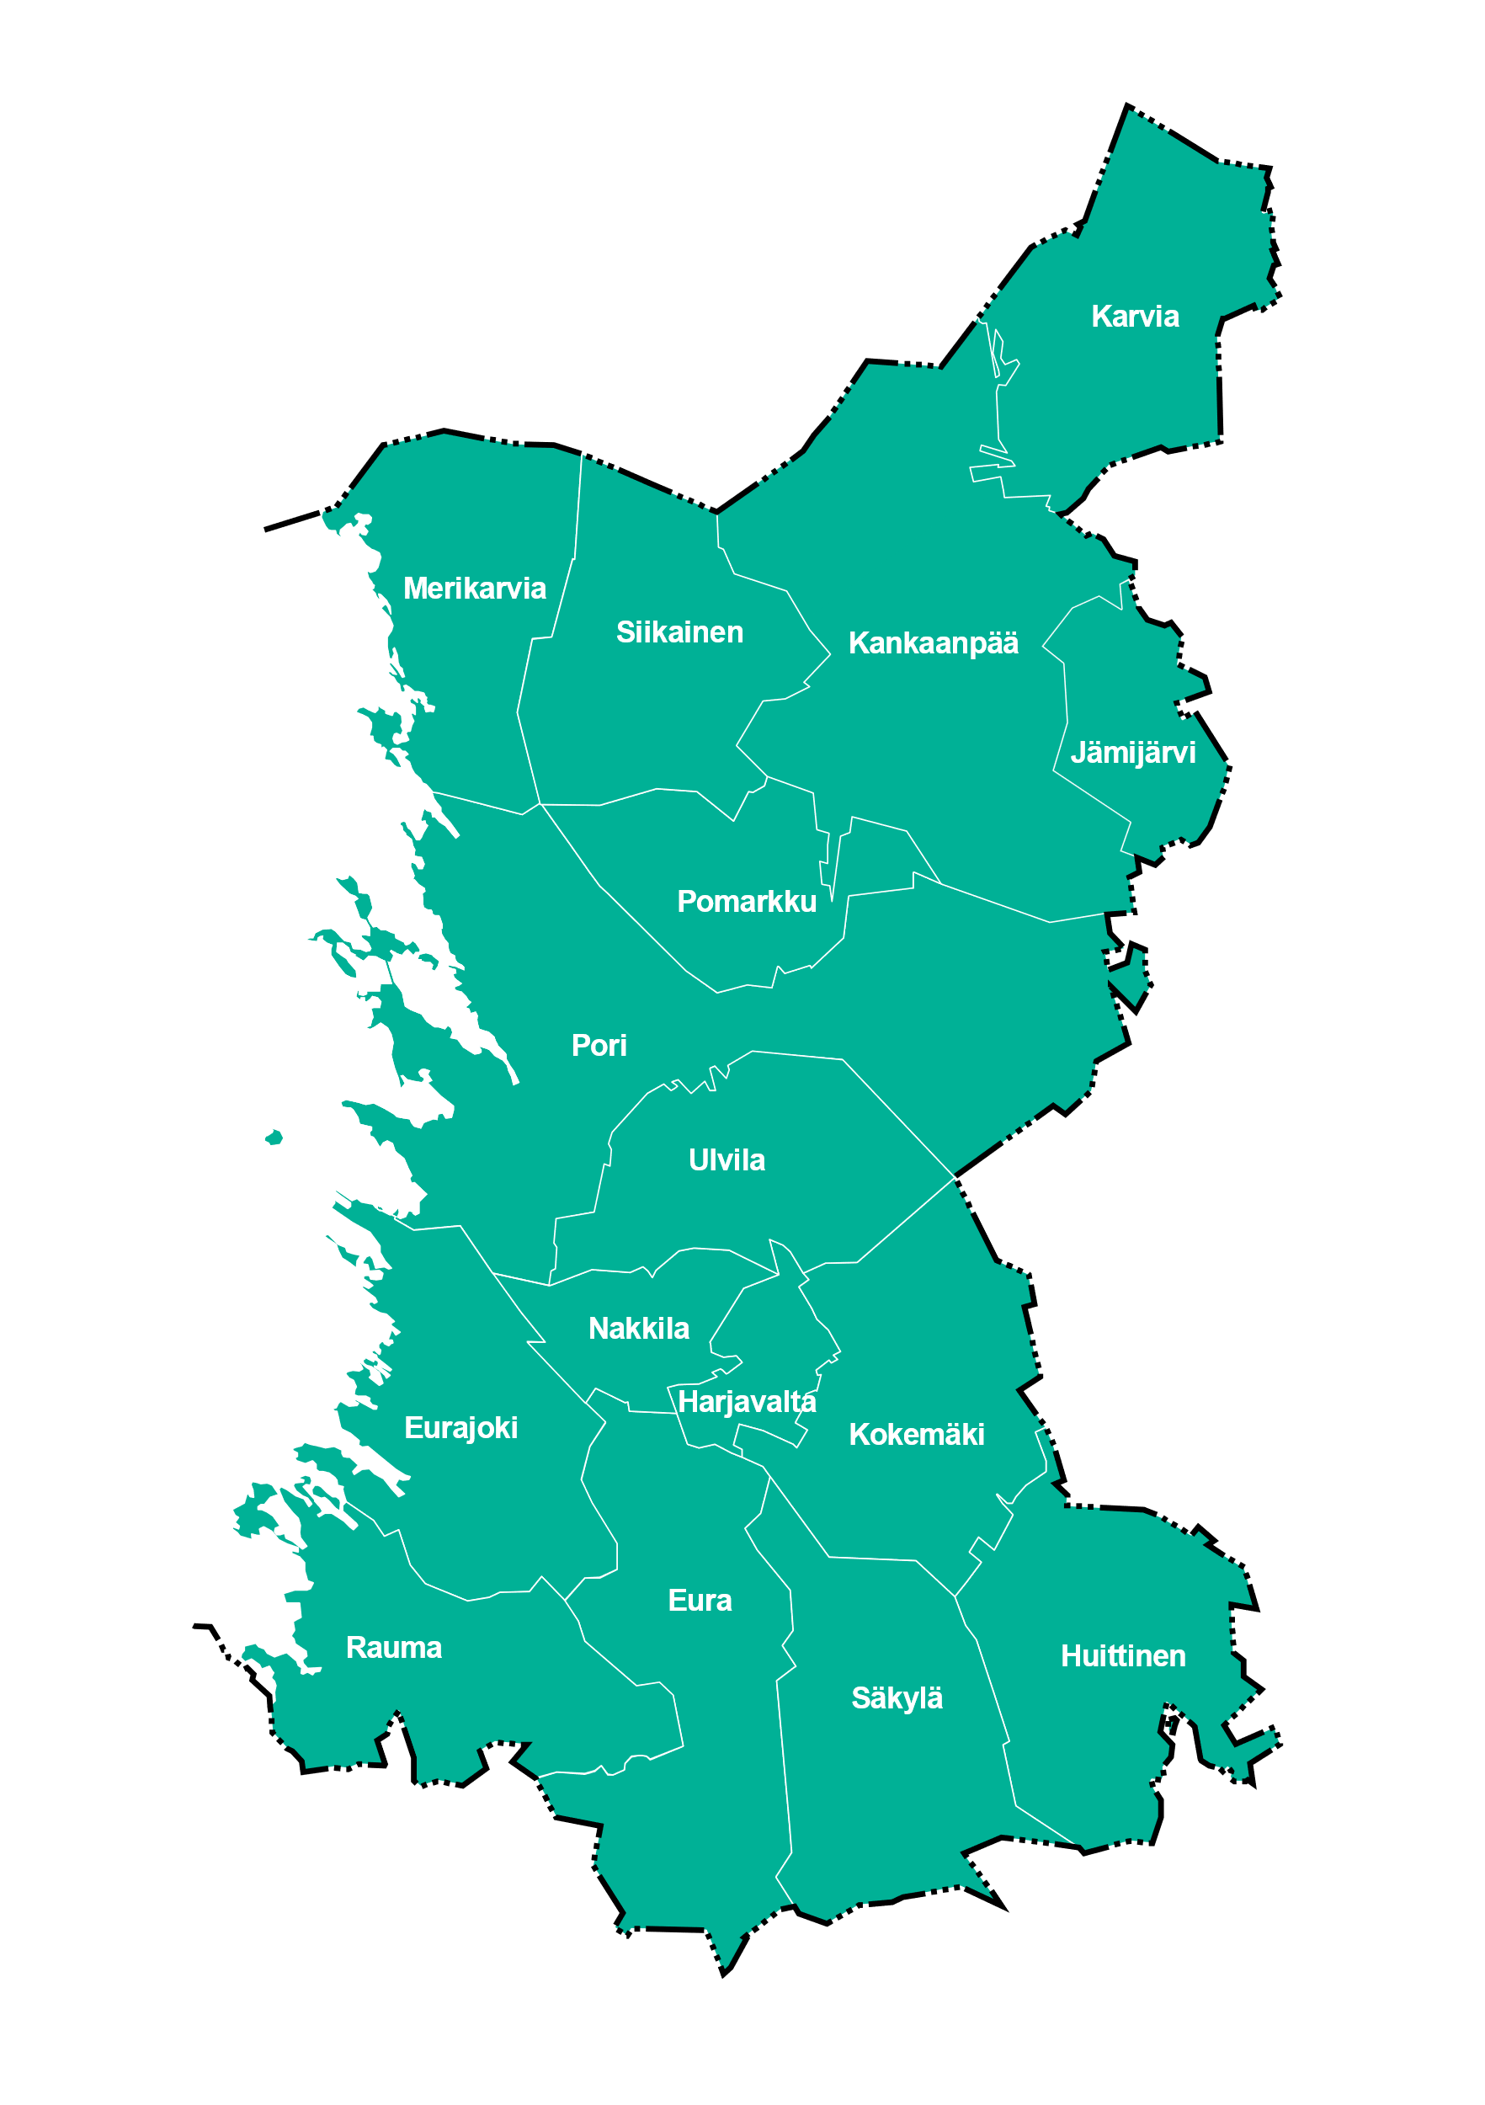
Terveyden- ja hyvinvoinnin laitos (THL) laatii vuosittain hyvinvointialueelle, yhteistyöalueelle ja valtakunnallisesti asiantuntija-arvion sosiaali- ja terveydenhuollon järjestämisestä. Tämä arvio on osa valtakunnallista ohjausta ja perustuu järjestämislain 30 §. Tätä asiantuntija-arviota käytetään sosiaali- ja terveysministeriön, valtiovarainministeriön, sisäministeriön ja hyvinvointialueen vuosittaisissa neuvotteluissa. Asiantuntija-arviossa tarkastellaan hyvinvointialueen järjestämisvastuuseen kuuluvien tehtävien toteuttamista. Painopisteenä näissä arvioissa on palvelujen yhdenvertaista saatavuutta ja talouden hallintaa edistävät toimenpiteet. Seuraavissa dioissa joitain nostoja vuoden 2024 ja 2025 Satakunnan hyvinvointialueen asiantuntija-arvioista.

Slide 5
THL:n alueellinen asiantuntija-arvio Satakunnan hyvinvointialueelle 2024
Palvelutarpeen muutosten ennakointi
Hyvinvointialueen väestö pienenee ja ikääntyy
Sairastavuus ja työkyvyttömyys ovat yleisempiä kuin maassa keskimäärin
Nuorten kokemukset omasta terveydentilastaan ja hyvinvoinnistaan ovat heikentyneet
Ylipaino ja lihavuus sairastavuuden riskitekijöinä ovat yleisiä eri ikäryhmissä
Tulevina vuosina henkilöstöstä siirtyy eläkkeelle keskimääräistä selvästi suurempi osa
Henkilöstöpulaa on monissa ammattiryhmissä. Erityisesti pulaa on lääkäreistä, sosiaalityöntekijöistä ja psykologeista
Alue vähentää vuokratyövoiman käyttöä rekrytointikäytäntöjä kehittämällä ja tehostamalla sekä omaa varahenkilöstöä vahvistamalla
Kustannusten kehitys ja rahoituksen riittävyys
Sosiaali- ja terveydenhuollon asukaskohtaiset kustannukset ovat yli maan keskitason, myös suhteutettuna palvelutarpeeseen
Muutosohjelman tavoitteena on saavuttaa 8 prosenttia (92 milj. euroa) nykyistä matalampi kustannustaso vuoden 2025 loppuun mennessä. Aikajänne sopeuttamistoimenpiteiden toteuttamiseen on lyhyt
Palvelujen yhdenvertaista saatavuutta ja talouden hallintaa edistävät toimenpiteet
Pääsy perusterveydenhuollon lääkärin vastaanotolle sekä suun terveydenhuoltoon toteutuu hyvin
Lasten ja nuorten palveluissa painottuvat korjaavat palvelut
Palveluverkon uudistaminen on käynnissä
Painopisteen siirtäminen erikoissairaanhoidosta perustasolle on vielä kesken
Kehittämisen painopiste on palveluissa, jotka aiheuttavat eniten kustannuksia
Alueen omaa palvelutuotantoa tulisi saada lisättyä
Erityisteema: Ikääntyneiden palvelut
Ikääntyneiden palveluissa tavoitellaan merkittäviä kustannussäästöjä
Tavoitteena on kotiin vietävien palvelujen kehittäminen ja kotona tapahtuvan hoidon lisääminen ja ympärivuorokautisten hoivapaikkojen vähentäminen
Sosiaali- ja terveydenhuollon henkilöstön riittävyys

Slide 6
THL:n alueellinen asiantuntija-arvio Satakunnan hyvinvointialueelle 2025
Väestö palvelutarve ja toimintaympäristö
Ikääntyneen alueen väestö vähenee.
Sosiaali- ja terveyspalvelujen nykytila ja kehitys
Kustannusten kehitys ja rahoituksen riittävyys
Alueen rahoitus toiminnan ensimmäisinä vuosina ei ole riittänyt palvelujen järjestämisestä aiheutuneiden kustannusten kattamiseen.
Kumulatiivinen asukaskohtainen alijäämä on kuitenkin pysytellyt maan keskitasolla.
Siirtymätasaus ja vähenevä väestö heikentävät alueen rahoitusnäkymiä, joten alueen on jatkettava toimintojen sopeuttamista myös jatkossa.
Palvelujen yhdenvertaista saatavuutta ja talouden hallintaa edistävät toimenpiteet
Perusterveydenhuollossa hoitoon pääsy toteutui hyvin
Palveluverkon muutoksia on toimeenpantu suunnitelmallisesti
Painopisteen siirtäminen erikoissairaanhoidosta ehkäiseviin ja perustason palveluihin on ollut pistemäistä
Digipalveluissa on otettu isoja harppauksia
Lasten, nuorten ja perheiden palvelujen käytössä ja kustannuksissa korostuvat raskaammat palvelut
Erityisteema: lasten, nuorten ja perheiden palvelut
Lasten, nuorten ja perheiden hyvinvoinnissa ja terveydessä paljon haasteita.
Väestön terveys-käyttäytymisessä haasteita.
Palveluverkon muutokset etenevät poliittisista ristiriidoista huolimatta.
Asiakas- ja potilastietojärjestelmät yhtenäistetty.
Henkilöstössä edelleen saatavuushaasteita hieman parantuneesta rekrytointitilanteesta huolimatta.
Talous kääntymässä positiiviseksi, mutta alijäämiä ei pystytä kattamaan vuoden 2026 loppuun mennessä
Palvelutarpeeseen suhteutetut kustannukset lähes maan keskitasolla, vaikka asukaskohtaisesti kustannukset suuria.
Palvelujen saatavuus valtaosin maan keskitasoa paremmalla tasolla.
Mielenterveys- päihde- ja vammaispalveluissa kevennetty palvelurakennetta.
Iäkkäiden palvelurakenteen keventäminen menossa.
Erityis- ja perustason integraatiossa edetty hieman
Perhekeskusten toiminta pitkälti alueellisesti yhtenäistä- haasteita psykiatrian ja vammaispalvelujen kytkemisessä perhekeskukseen.
Lasten, nuorten ja perheiden palvelujen saatavuus kohtuullisella tasolla - lastensuojelun palvelutarpeet toteutuvat aiempaa paremmin.
Lastensuojelun palvelujen tarve edelleen suuri.
Sosiaalityöntekijöiden henkilöstöpula helpottunut - psykologitilanne edelleen vaikea.
Mielenterveyspalveluissa panostettu perhekeskusten miepä-tiimeihin
Omahoitajamalliin on panostettu hoidon jatkuvuuden varmistamiseksi. Hoidon jatkuvuus hoitajavastaanotoilla toteutuu maan parhaiten.
Perhekeskustoiminta vakiintumassa
Taloustilannetta haastavat myös pidemmän aikavälin rahoitusnäkymät, jotka ovat maan heikoimpien joukossa.

Slide 7

2. Vaikuttavuus

Slide 8
Vaikuttavuustyön tasot
Toimiakseen tehokkaasti, systemaattisesti, tavoitehakuisesti ja jatkuvasti kehittyen, tarvitsee Satakunnan hyvinvointialue tuekseen sovittuja käytänteitä ja niitä tukevia järjestelmiä.
Vaikuttavuustieto koostuu yksilötason tiedosta. Kansallisella tasolla vaikuttavuus nostetaan sosiaali- ja terveyspalveluissa tavoitteeksi, mutta vielä ei ole määritelty, mitä sillä tarkoitetaan tai miten sitä johdetaan.
Vaikuttavuuden johtaminen keskittyy erityisesti ohjaukseen, joko yhteiskunnan makrotasolla poliittisena ohjauksena tai organisaation mikrotason prosessien ohjauksena. Vaikuttavuuden johtaminen tapahtuu sosiaalisessa toiminnassa, rakenteissa, hallintokulttuurissa ja organisaatiokäytänteissä.
2026 tuleva uusi tietoallasratkaisu (henkilökeskeinen tietomalli) mahdollistaa sosiaali- ja terveydenhuollon palveluiden vaikuttavuuden ja kustannusvaikuttavuuden arvioinnin. Tämä tieto tulee hyödyntämään palveluiden suunnittelua, kehittämistä ja tutkimusta.
Strateginen
Strategiset vaikuttavuustavoitteet
Periaatetason tuki ja lupa vaikuttavuustyölle
Taktinen
Käytännön tuki ja työajan käyttö
Tavoitteenasettelun vahvistaminen
Operatiivinen
Tuloksen teko
-Konkreettiset tavoitteet
-Muutos käytännön tasolla

Slide 9
Vaikuttavuutta ilmentäviä teemoja
Hyvä toimintaympäristön tuntemus
Oikein kohdennettu palvelu
Näyttöön perustuvat palvelut
Vaihtoehtoiset toimintamallit ja vaihtoehtoiskustannukset
Integraatio; sujuvat hoito- ja palveluketjut
Oikea taso: asiakasohjaajien rooli
Jatkuvuus: vähentää käyntimääriä
Kysynnän hallinta, häiriökysyntä
Palvelun laatu ja turvallisuus
Koordinaatio: hoito- ja palvelukokonaisuuksien ohjaus
Asiakasosallisuus ja asiakastyytyväisyys

Slide 10
Miten Satakunnan hyvinvointialueella edistetään vaikuttavuutta?
Satakuntalaisten hyvinvointia edistetään tavoittelemalla parempaa hoidon ja palveluiden laatua
Yhteistyöhön, viestintään ja hyvien käytäntöjen jakamiseen panostetaan
Kehitystä seurantaan ja arvioidaan Satakunnan hyvinvointialueella
Vaikuttavuuskeskustelua käydään organisaation eri tasoilla
Osallistutaan kansallisiin kehittämishankkeisiin ja vaikuttavuuskeskusteluun (mm. genPROM)
Tuodaan laaturekisterit osaksi vaikuttavuuden edistämistä
Vaikuttavuutta johdetaan, vaikuttavuus-
tietoa tulkitaan ja hyödynnetään
Laatua ja vaikuttavuutta tukeva verkosto perustetaan
Tieto tuodaan takaisin toimintaan (myös asiakasprosesseihin ja palveluketjuihin)
Yhteinen ymmärrys vaikuttavuudesta otetaan tavoitteeksi
Vaikuttavuutta mitataan
Vaikuttavuutta hyödynnetään
Vaikuttavat palvelutuotannon toimintamallit otetaan käyttöön ja vaikuttamattomista luovutaan
Vaikuttavuus otetaan osaksi hyvinvointialueen strategiaa

Slide 11

3. Ohjaus

Slide 12
Sosiaali- ja terveydenhuollon kansallinen ohjaus
Valtioneuvosto vahvistaa joka neljäs vuosi valtakunnalliset tavoitteet sosiaali- ja terveydenhuollon järjestämiselle, ja ne ovat keskeinen osa valtakunnallista sosiaali- ja terveydenhuollon ohjausta.
Hyvinvointialueen ohjaus on säädetty Sote-järjestämislailla (612/2021). Kansallisen ohjauksen lähtökohtana on väestön hyvinvointia ja terveyttä sekä sosiaali- ja terveydenhuollon toimintaa koskevat seurantatiedot, joilla varmistetaan toimivat ja vaikuttavat sote-palvelut, perusoikeuksien toteutuminen sekä turvallisten ja oikea-aikaisten sosiaali- ja terveyspalveluiden yhdenvertainen toteutuminen. Ohjauksen tarkoituksena on myös varmistaa julkisen talouden kestävyys ja rajallisten resurssien tehokas käyttö.
Valtio ohjaa hyvinvointialueita strategisella tasolla, mutta hyvinvointialue päättää itse, miten lakisääteiset velvollisuudet toteutetaan.
Sosiaali- ja terveydenhuollon poliittinen ohjaus ja päätöksenteko
Satakunnan hyvinvointialueen aluevaltuusto vastaa hyvinvointialueen toiminnasta ja taloudesta. Valtuutetut siis päättävät siitä, miten Satakunnan hyvinvointialueelle kohdennettu noin miljardin euron rahoitus käytetään palveluidemme järjestämiseen. Päätöksiä ei tehdä kuntakohtaisesti, vaan huomioidaan koko maakunnan alue ja asukkaiden tarpeet.
Aluehallitus johtaa hyvinvointialueen toimintaa, hallintoa ja taloutta. Aluehallituksella on laissa säädettyjen tehtävien lisäksi myös muita määriteltyjä tehtäviä. Jos tehtäviä ei ole säädetty laissa, määritelty hallintosäännössä tai delegointipäätöksissä, on toimivalta aluehallituksella.

Slide 13
Sosiaali- ja terveydenhuollon ohjaus
Sosiaali- ja terveydenhuollon kustannusten nousu ja palvelujen tarpeen kasvu ovat vaikuttaneet siihen, että palvelujen järjestämistä täytyy miettiä uudelleen ja kohdentaa rajallisia resursseja mahdollisimman tehokkaasti. Ohjauksen tavoitteena on vaikuttaa yksiköiden tai organisaation toiminnan suuntaan välillisesti tai välittömästi niin, että saadaan aikaan toivottu lopputulos.
Sosiaali- ja terveydenhuollon uudistuksen jälkeen palveluiden järjestämistapa on muuttunut, ja se vaikuttaa myös ohjaustapaan. Monien eri organisaatioiden yhdistyminen sote-uudistuksen myötä ja toimintaympäristön muutokset vaikuttavat palveluiden järjestämiseen. Tuttujen toimintatapojen ja rakenteiden muutosprosessi vaatii usein pitkäkestoista ohjausta.
Ohjauskeinoja voidaan yhdistellä tavoitteiden saavuttamiseksi tarpeiden mukaisesti. Jotta satakuntalaisille saadaan toimivat ja parhaat mahdolliset palvelut tulisi toimia yhteistyössä julkisten, yksityisten ja kolmannen sektorin toimijoiden kanssa.

Slide 14
Satakunnan hyvinvointialue sosiaali- ja terveyspalveluiden järjestäjänä
Järjestäjän tehtävät
Alueen väestön hyvinvoinnin ja terveyden sekä niihin yhteydessä olevien tekijöiden seuranta väestöryhmittäin
Asukkaiden palvelujen tarpeen määrittely
Palveluverkon suunnittelu
Yhdenvertaisten palveluiden saatavuudesta huolehtiminen
Palvelujen tarpeen, määrän ja laadun määritteleminen
Palvelujen tuottamistavan määritteleminen ja strateginen hankinta
Palveluiden tuottamisen ohjauksesta ja valvonnasta vastaaminen (myös omavalvonta)
Palveluiden yhteensovittamisen kokonaisvastuu ja integraatio
Toiminnan ja talouden tasapainosta huolehtiminen
Asukkaiden ja asiakkaiden osallisuuden varmistaminen
Palvelujen kehittäminen

Slide 15
Satakunnan hyvinvointialueenalue sosiaali- ja terveyspalveluiden järjestäjänä Järjestäjä tarvitsee tietoa suunnitteluun, ohjaukseen, seurantaan ja valvontaan
Strategian seurantaan​
Asiakassegmentittäin yli toimialarajojen (elämänkaari sekä hyvinvoinnin ja terveyden edistäminen)​
Palveluittain​
Palvelurakenteen mukaisesti​
Organisaatiorakenteen mukaisesti​
Alueittain​
Oma toiminta ja ostopalvelut, palvelusetelit kokonaisuus​
Toiminnan ja talouden seurantaan --> ennustaminen ja ennakointi, skenaariot

Slide 16
Satakunnan hyvinvointialueenalueen ohjaus
Satakunnan hyvinvointialueen strategia
Satakunnan hyvinvointialueen toimintaa johdetaan aluevaltuuston hyväksymän hyvinvointialuestrategian mukaisesti ja sitä täydentävät ohjelmat ja suunnitelmat.
Hyvinvointialuestrategian lähtökohtana ovat satakuntalaiset asukkaat ja heidän hyvinvointinsa, terveytensä ja turvallisuutensa. Strategiassa asetetaan toimintaa ja taloutta ohjaavia tavoitteita ja sen perustana on arvio Satakunnan tilanteesta, väestön palvelutarpeista sekä tulevista toimintaympäristön muutoksista. Toiminnan ja resurssien yhteen sovittaminen on keskeinen näkökulma strategiatyössä.
Satakunnan hyvinvointialueen muut toimintaohjeet
Muut Satakunnan hyvinvointialueen toimintaohjeet tukevat osaltaan strategian sekä tuottavuus- ja talousohjelman toteutumista ja tarkentavat toteutuskeinoja. Satakunnan hyvinvointialuetta ohjataan myös ohjeistusten, käsikirjojen, laatujärjestelmien, yhteistyö- ja asiakassopimusten, vuosikellon ja lakiasioiden avulla.

Slide 17

4. Vaikuttavuus- perustainen ohjaus

Slide 18
Vaikuttavuusperustainen ohjaus
Vaikuttavuusperustainen ohjaus
Vaikuttavuusperustaisella ohjauksella tarkoitetaan sosiaali- ja terveydenhuollon ohjausta, joka keskeisesti tavoittelee parempaa palvelujen kustannusvaikuttavuutta, eli parempaa väestön terveyttä, toimintakykyä ja hyvinvointia käytettävissä olevilla resursseilla.
Vaikuttavuusperustaisen ohjauksen avulla parannetaan palvelujen vaikuttavuutta sekä kansallisella, että alueellisella tasolla luomalla toimintamalleja ja rakenteita. Vaikuttavuusperustaista ohjausta toteutetaan palvelujärjestelmän kaikilla eri tasoilla eri tahojen toimesta ja erilaisissa ohjausympäristöissä.
Vaikuttavuuden ohjaamiseen tarvitaan toiminnasta kerättyä tietoa palvelujen vaikutuksista. Vaikuttavuustiedon avulla ohjauksessa voidaan huomioida entistä paremmin sosiaali- ja terveyspalveluille asetetut tavoitteet sekä suunnata palvelut ja toimenpiteet tarkoituksenmukaisesti. Sosiaali- ja terveyspalvelut rakennetaan ja niitä ohjataan siten, että palvelut ovat sekä yksilön että yhteiskunnan kannalta vaikuttavia.
Kansallinen ja hyvinvointialueilla tapahtuva ohjaus perustuu jatkossa vaikuttavuusperustaisuuteen. Tarkoitus on lisätä koko palvelujärjestelmän asiakas- ja potilaslähtöisyyttä ja samalla parantaa palvelujen aikaansaamia vaikutuksia ja resurssikäyttöä, eli kustannusvaikuttavuutta.
Hyvinvointi, terveys ja turvallisuus
Yhden-vertaiset palvelut
Vaikuttavuus ja kustannus-vaikuttavuus
Taloudellinen kestävyys
Henkilöstö Tieto Yhteistyö
Lähde: Hyvinvointialueiden tavoitteet vuosille 2025–2029

Slide 19
Vaikuttavuusperustainen ohjaus vaatii johtamiselta
Strategista kyvykkyyttä: Selkeät strategiset valinnat ja vuosittaiset tavoitteet, jatkuva strategiaprosessin arviointi ja kehittäminen, tulevaisuuden ennakointi ja mahdollisuuksien tunnistaminen
Johtamisrakenteet: Selkeät johtamisrakenteet ja vastuut, tiedolla johtamisen prosessit, jatkuvan kehittämisen kulttuurin
Yhteistyötä ja yhteisöllisyyden johtamista: Luottamuksen rakentaminen ja arvostuksen osoittaminen, vuorovaikutuksen kehittäminen ja osallistava johtaminen, työhyvinvoinnin ja työn merkityksellisyyden tukeminen

Slide 20


HVA tietotaso eli kyky kerätä, hallita ja hyödyntää tietoa suunnittelussa, toteutuksessa ja seurannassa
Tietoa tarkastelevat palaverit, vaikuttavuuden arvioinnin kehikko
Seurantaraportit,
raporttien analysointi
Vaikuttavuuden mittarit
(kansalliset ja alueelliset)
Tavoite
Ylin johto, päätöksentekijät,
Palvelutarpeen tunnistaminen ja kokonaiskuvan luominen
Tietotarpeiden määrittely
Taloudelliset ennusteet
Arviointi
Ketterä kehittäminen
Hyvinvointialueen yhteinen seurantaraportti
Strateginen taso
hyte, tarve, saatavuus, laatu, yhdenvertaisuus, vaikuttavuus kustannukset, tuottavuus, palveluiden yhteensovittaminen,
genPROM, NPS
Tavoite
Vastuualueiden ja toimialueiden johto
Eri toimintojen toimialueiden toiminta-, talous- ja henkilöstötieto, hankinnat
Tietotarpeiden määrittely
Arviointi
Ketterä kehittäminen
Raportointijärjestelmät hva:lla
Taktinen taso
Toimialuekohtainen seurantaraportti
LNP palveluiden toimialue
Aikuispalveluiden toimialue
Ikääntyneiden palveluiden toimialue
Erityis- ja sairaalapalveluiden toimialue
Konsernipalveluiden toimialue
Pelastuslaitos toimialue
Vuosiraportti, kvartaali, kuukausi, reaaliaikainen
JOHDON VUOSIKELLO
Sata-alueen Power BI
Poliittinen ohjaus, Satakunnan hyvinvointialueenalueen strategia, hallintosääntö, toiminta- ja taloussuunnitelma
Kansallinen ohjaus: lait, VM, STM, THL, Valvira, AVI
Exreport-raportointi
Vaikuttavuus
Tavoite
Yksiköiden esihenkilöt
Työntekijät
Yksikkötason toiminta ja talous, henkilötieto, hankinnat
Tietotarpeiden määrittely
Arviointi
Ketterä kehittäminen
Strategisten tavoitteiden ja mittareiden viestiminen henkilöstölle
Palvelualuekohtainen seurantaraportti
Yksikön seurantaraportti
Asiakaskohtainen tieto asiakas- ja potilastietojärjestelmässä
Operatiivinen taso
Johdon strateginen tilannekuva
Asiakaskokemus-raportointi
Omavalvonta
Hyvinvointialueen palvelutarpeen ennakointi
Tietojohtaminen, ICT, Hankinta
Toimintakulttuuri, Viestintä, Kuntayhteistyö, 3.sektori
Notes:
Vaikuttavuusperustaisuus yhdistää asiakaslähtöisyyden ja tietojohtamisen ohjausmalliksi

Slide 21

5. Ohjaus- keinot

Slide 22
Ohjauskeinot
Valtio ohjaa hyvinvointialueita kokonaisuutena asetettujen tavoitteiden mukaisesti. Ohjaus perustuu yhdenmukaiseen ja vertailtavaan tietopohjaan ja kohdistuu järjestämistehtäviin.
Hyvinvointialueen ohjaus tapahtuu vuosittaisilla ohjausneuvotteluilla, ja tarvittaessa valtiovarainministeriön ylimääräisellä arviointimenettelyllä, jossa arvioidaan hyvinvointialueen edellytyksiä lakisääteisten palveluiden järjestämiseen valtion rahoituksella.
Valtion keskushallinnon ministeriöistä valtiovarainministeriö (VM) vastaa talouden ohjauksesta ja sen kehittämisestä ja sosiaali- ja terveysministeriö (STM) vastaa sosiaali- ja terveyspolitiikan suunnittelusta, ohjauksesta ja toimeenpanosta. Osana valtioneuvostoa STM toteuttaa hallitusohjelmaa, valmistelee lainsäädännön ja keskeiset uudistukset, ohjaa uudistusten toteuttamista sekä huolehtii valtioneuvoston esikuntatehtävistä.
Satakunnan hyvinvointialueella järjestäjätason ohjauksen tulee perustua vaikuttavien ja kustannusvaikuttavien tavoitteiden toteuttamiseen ja tiedolla ohjaamiseen.

Slide 23

1. Selkeät tavoitteet: Hyvin määritellyt ja selkeät organisaation tavoitteet auttavat kaikkia jäseniä ymmärtämään, mihin pyritään. Tämä auttaa keskittämään resurssit ja ponnistelut oikeisiin asioihin.
2. Roolien ja vastuiden selkeys: Johtamisjärjestelmä määrittelee roolit ja vastuut organisaatiossa. Kun jokaisella on selkeä käsitys omasta roolistaan ja siitä, mitä odotetaan, työskentely sujuu tehokkaammin.
3. Prosessien optimointi: Hyvä johtamisjärjestelmä edistää prosessien jatkuvaa parantamista ja tehostamista. Se tarkoittaa, että toimintatapoja arvioidaan säännöllisesti ja niitä muokataan paremman tehokkuuden saavuttamiseksi.
5. Tiedon jakaminen: Avoin viestintä ja tiedon jakaminen organisaatiossa varmistavat sen, että tieto kulkee sujuvasti ja kaikki tietävät, mitä tapahtuu. Tämä vähentää päällekkäistä työtä ja varmistaa, että päätökset perustuvat ajantasaiseen tietoon.
6. Resurssien hallinta: Erinomainen johtamisjärjestelmä auttaa organisaatiota hallitsemaan resurssejaan, kuten aikaa, rahaa ja henkilöstöä, tehokkaasti. Tämä varmistaa niiden optimaalisen käytön.
7. Innovointi ja kehitys: Johtamisjärjestelmä kannustaa innovointiin ja jatkuvaan kehittämiseen, mikä voi parantaa prosessien tehokkuutta ja tuottavuutta pitkällä aikavälillä.
4. Suoritusarviointi: Organisaatiossa on järjestelmä suoritusarvioinnille, joka auttaa tunnistamaan vahvuudet ja heikkoudet. Tämä mahdollistaa sen, että parannustoimenpiteitä voidaan suunnitella ja toteuttaa tehokkaasti.
Ohjauksen elementtejä

Slide 24
Ohjauskeinot: normi-, resurssi-, ja informaatio-ohjaus sekä vuorovaikutus
Toimivat normi-, resurssi ja informaatio-ohjaus sekä valvonta edellyttävät kattavaan ja mahdollisimman oikea-aikaiseen tietoon perustuvaa järjestelmällistä arviointia ja seurantaa
Alueellisella tasolla normiohjauksen välineitä ovat esimerkiksi poliittiset päätökset, ohjelmat ja kehittämishankkeet. Sosiaali- ja terveydenhuollossa normiohjaukseksi voidaan tulkita mm. hankinnoissa kilpailun ehdot ja edellytykset
Resurssiohjauksella säädellään resurssien käyttöä, eli tehdään päätöksiä siitä, mihin ja miten resursseja käytetään. Keskeisiä resurssiohjauksen välineitä on rahoituksen ohjaaminen. Talousarviot ja vastaavat taloutta ohjaavat asiakirjat ohjaavat resurssien kohdentamista. Budjetti on resurssiohjauksen tärkein työväline.
Resurssiohjauksella voidaan joko mahdollistaa toimintaa tai estää sitä. Ohjaava taho voi viedä ohjauksen kohdetta haluamaansa suuntaan resurssien keskittämisellä
Informaatio-ohjauksella tarkoitetaan ohjaamista tiedon avulla. Informaatio-ohjauksella tarkoitetaan tiedon jakamista ja välittämistä, jolla pyritään vaikuttamaan ohjattavaan kohteeseen esimerkiksi tutkimus-, arviointi-, vertaistiedon välittäminen sekä oppaiden ja suositusten laatiminen . Informaatio-ohjauksella on painoarvoa palvelujen vaikuttavuuden ohjaamisessa. Vastavuoroisesti ohjaavan tahon saaman tiedon tulisi valvonnan ja seurannan kautta vaikuttaa ohjaukseen ja sen muutostarpeisiin.
Informaatio-ohjukseen liittyy vuorovaikutus ja tietojen vaihtaminen sekä näiden lisäksi parhaiden käytäntöjen jakaminen työryhmissä ja verkostoissa. Hybridiohjaus yhdistää eri ohjuskeinot.
Hyvinvointialue ohjaa omaa toimintaansa, mutta lait, asetukset ja säädökset asettaa edellytykset toiminnalle

Slide 25

Näin aloitat vaikuttavuusperustaisen ohjaamisen johtamisen
Kirkasta suunta ja aseta vaikuttavuuden tavoitteet
Selvitä nykytila ja luo tilannekuva, valitse seurattavat mittarit
Käy dialogia, reflektoi ja kehitä toimintaa jatkuvasti

Slide 26

6. Vaikuttavuus- perustainen ohjausmalli

Slide 27
Vaikuttavuuden ohjausmalli
Vaikuttavuuden ohjauksen kannalta olennaisia ohjausjärjestelmän osia ovat ohjauksen tavoitteet, ohjauksen keinot ja ohjausmalli. Ohjausmalli ei ole sidottu hallintomalliin tai organisaatiorakenteeseen.
Vaikuttavuuden ohjausmallissa tietoa kerätään ja käytetään järjestäjän käyttöön, mutta myös kansalliseen tietopankkiin.
Vaikuttavuusperustaisen ohjauksen tavoitteena on taloudellinen ja turvallinen, sekä asiakaslähtöisyyden ja tietojohtamisen yhdistäminen.
Ohjausmalli etenee yleisestä ohjauksesta tarkempiin työkaluihin sisältäen
ohjauksen toimintaperiaatteen eli ohjauskeinojen suhteet
ohjausprosessin joka sisältää järjestäjän suunnittelun, päätöksenteon, seurannan ja arvioinnin kehän sekä
ohjauksen työkalut, jolla kuvataan ohjauksen toteutus
Tavoitteena on tuoda esiin, mistä elementeistä vaikuttavuuden ohjaaminen koostuu, mistä asioista pitää päättää vaikuttavuuden ohjausta suunniteltaessa järjestäjän tasolla ja missä järjestyksessä asiat pitää pääpiirteittäin päättää

Slide 28
Ohjaavat tekijät
Lainsäädäntö, ohjaavat strategiat
Poliittinen ohjaaminen
Resurssointi
Vaikuttavuuden mittaaminen
Tiedolla johtaminen
Toimintakäytäntöjen ja kulttuurin muuttaminen
Satakunnan hyvinvointialueen strategia ja toimintaa ohjaavat dokumentit
Vaikuttavuusperustaisen ohjauksen malli
Strategisten tavoitteiden määrittely, tulevaisuuden visio (TIETOTARVE)
TIETO
TIETO
Mittareiden valinta vaikuttavuuden ja kustannusvaikuttavuuden arviointiin tavoitteiden mukaisesti (MITTARIEN MÄÄRITYS)
Mittaaminen, tiedon kerääminen, seuranta, analysointi ja arviointi (TIEDON KERÄÄMINEN)
Raportointi, vaikuttavuuden seuranta, arviointi ja analysointipalaute (TIEDON ESITTÄMINEN JA JOHTOPÄÄTÖKSET)
Tulkinta ja keskustelu yli vastuualueiden vuosikellon mukaisesti (JAETTU YMMÄRRYS)
Tietoon perustuva päätöksenteko tarkoituksenmukaisten toimintatapojen suunnittelemiseksi
(LIITTÄMINEN OSAKSI TOIMINTAA JA JOHTAMISJÄRJESTELMÄÄ)
Vaikuttavuusperustainen TOIMINTA ja vähähyötyisistä toimintatavoista luopuminen (VAIKUTUSTEN JATKUVA ARVIOINTI)
Ohjauksen edellytykset
Luotettava ja laadukas tietopohja,
Vaikuttavuutta tukevat ohjausmeka-nismit
Vaikuttavuustiedon johtamisen, vaikuttavuusverkosto ja vaikuttavuusagentit
Osaamisen parantaminen
Toiminnan jatkuva parantaminen
Organisaatiossa yhteisen ymmärryksen luominen
Selkeät vastuut ja yhteistyö raken-teet, luottamus ja avoimuus

Slide 29
Tiedolla johtamisen työnkulku
Järjestäjän tietotarpeiden määrittäminen tavoitteiden mukaisesti
Asiakas, toiminta, henkilöstö, vaikuttavuus, kustannusvaikuttavuus
Luodaan toimintamalli tiedolla johtamisen viestintään ja vuorovaikutukseen
Viestintäsuunnitelma kohdennettuna ja koko organisaatiolle
Tietoikkuna visualisointiin
Vaikuttavuuden arvioinnin kehikko
Selvitetään, kuvataan ja hyödynnetään analytiikan työkaluja
Kehitetään ja kuvataan tiedonhankinnan prosessia
Tietojohtamisen portaali
Varmistetaan tietotason riittävyys
Kirjaamisen merkitys ja toimintamalli
Työkalut
Toimintakulttuurin muuttaminen
Tekoälyn mahdollisuudet
Rakennetaan yhtenäinen tietopohja
Tiedolla johtaminen osaksi toimintaa
Raportointiratkaisun kehittäminen
Automatisoidaan tiedon hankintaa
Kansalliset tietotarpeet: ydintiedot
Vaikuttavuusmittarit
Määritellään mittarit
Tavoitteiden mukaiset mittarit
Järjestäjän ydintiedon mukaiset mittarit
Varmistetaan tiedon luotettavuus, oikea-aikaisuus, käytettävyys
Tiedolla johtamisen toimintamalli
Tiedon jalostamisen toimintamalli
Tiedolla johtamista hyödynnetään systemaattisesti toiminnan ohjauksessa, johtamisessa ja kehittämisessä

Slide 30
Vaikuttavuusperustaisen ohjaamisen johtaminen
Strateginen taso | Poliittinen johto päättää | Hyvinvointialueen strategian Vaikuttavuustavoitteet
 | Johto päättää | Strategian mukaiset vuosittaiset tavoitteet Toimialueiden tavoitteet Johdon kvartaalitavoitteet ja mittarit
Taktinen taso | Toimialan johto päättää | Vastuualueiden tavoitteet Toimialan kvartaalitavoitteet ja mittarit
 | Vastuualueiden johto päättää | Yksikkötason tavoitteet Vastuualueen kvartaalitavoitteet ja mittarit
Operatiivinen taso | Yksikön esihenkilö päättää | Tiimien tavoitteet Yksikön kvartaalitavoitteet ja mittarit
 | Tiimit päättää | Tiimin kvartaalitavoitteet ja mittarit
 | Työntekijä päättää | Asiakaskohtaiset tavoitteet yhdessä asiakkaan kanssa

Slide 31
7. Tiedolla johtaminen

Slide 32
Satakunnan hyvinvointialueen ohjaus
Tiedolla johtaminen
Tieto ja tiedolla johtaminen kuuluu koko organisaatiolle. On kuitenkin tärkeää että hahmotamme tiedolla johtamisen kokonaisuuden ja ne tavoitteet, jotka haluamme sen avulla saavuttaa. Tietotuotanto ja raportointikäytännöt paranevat toimintaa ohjaavan vaikuttavuustiedon tuottamiseksi ja tiedolla johtamisen perustaksi Satakunnan hyvinvointialueella. Onkin selkeytettävä roolit ja vastuut
Hyvinvointialueen järjestelmät tuottavat tietoa. Tiedolla johtaminen on tiiviissä yhteydessä asiakkaan palveluiden oikea-aikaisuuteen ja jatkuvuuteen. Kun tiedolla johtamiseen sitoudutaan, sitä kehitetään ja johdetaan tavoitteellisesti, saamme arvokasta tietoa toimintamme kehittämiseksi ja vaikuttavuusperustaisen ohjauksen tueksi.
Tiedolla johtaminen ja vaikuttavuuden johtaminen osana organisaation johtamista Tiedolla johtamisen tavoitteena on tuottaa lisäarvoa ja vaikuttavuutta sekä edesauttaa organisaation tavoitteiden toteutumista. Tiedolla johtamisen johtaminen antaa perustan tiedolla ohjautuvalle organisaatiolle. Luotettava ja ajantasainen tieto on helposti saatavilla tiedon hyödyntäjille. Laadukas tieto syntyy yhdenmukaisesta kirjaamisesta ja näin mahdollistuu myös kansallinen vertailu ja vaikuttavuuden arviointi.
Resurssien ohjaus varmistaa palvelujen tuottaminen saumattomasti ja vaikuttavasti. Strategisella tasolla tiedon avulla mahdollistetaan palveluketjujen suunnittelu, resurssien kohdentaminen ja vaikuttavuuden arviointi. Tunnistamalla kriittiset asiakasryhmät ja yhdistämällä tieto, ohjaus ja arvot johtamiseen on lopputuloksena vaikuttavat sosiaali- ja terveydenhuollon palvelut

Slide 33
Tieto ohjausmallin taustalla
Kun yhteiskunta muuttuu, tarvitaan uudenlaisia ratkaisuja, joilla hyvinvointia ja terveyttä edistetään. Vaikuttavimmat toimenpiteet tehdään samaan aikaan eri suunnasta yhteistä tavoitetta kohti.
Päätöksentekijät edistävät terveyttä, hyvinvointia ja turvallisuutta ja vähentävät eriarvoisuutta.
Satakunnan hyvinvointialueenalueen tietotarpeet tulee selvittää: mitä tietoa tarvitsemme vaikuttavien sote-palveluiden järjestämisessä ja johtamisessa, kuka tietoa hyödyntää ja mihin tarkoitukseen tietoa käytetään? Valitaan siis tieto, jolla johdetaan ja tähän tiedolla johtamiseen tarvitaan yhteistyötä.
Prosessien ohjauksessa tarvittava tieto liittyy laatuun, turvallisuuteen, asiakaskokemukseen, sujuvuuteen, oikea-aikaisuuteen ja riskienhallintaan
Henkilöstövoimavarojen johtamisessa tarvitaan tietoa työvoimasta, osaamistarpeesta ja sen ennakoinnista sekä työntekijäkokemuksesta.
Tietoa tarvitaan myös talouden ennakoivassa suunnittelussa ja budjetoinnissa sekä päätösten vaikutuksista.

Slide 34








Vaikuttavuutta johdetaan tiedolla
Tieto-
johtaminen
Tiedon johtaminen
Tiedolla johtaminen
Sata-alueen palvelut
Vaikutus
Tieto
Vaikuttavuus
Asiakkaalle
Organisaatiolle
Yhteiskunnalle

Slide 35
Vaikuttavuutta seurataan kehittämällä tietojohtamista
Seurataan strategisten tavoitteiden toteutumista
Ennakoidaan palvelujen tarvetta ja kysyntää
Seurataan asiakaskokemusta
Seurataan työntekijäkokemusta
Seurataan laatua ja kustannus-vaikuttavuutta
Toteutetaan tarvittavat palvelut
Luovutaan vähähyötyisistä toimintatavoista
TIETOJOHTAMINEN
Tiedon johtaminen ja Tiedolla johtaminen

Slide 36

Vaikuttavuuden arviointi
Vaikuttavuuden seurannalla ja arvioinnilla voidaan nähdä saavutetaanko palveluilla ja toimenpiteillä toivottuja myönteisiä tuloksia eli parannetaanko väestön terveyttä, hyvinvointia ja toimintakykyä. Vaikuttavuuden arviointi on välttämätöntä, jotta rajalliset resurssit voidaan kohdentaa mahdollisimman tehokkaasti.
Vaikuttavuutta arvioidaan monitasoisesti: sekä yksilö-,palvelujärjestelmä- että yhteiskuntatasolla.
Vaikuttavuuden arviointi vaatii luotettavaa, ajantasaista ja vertailukelpoista tietoa ja tietojärjestelmiä, jotka mahdollistavat tiedon keräämisen ja analysoinnin.
Vaikuttavuuden arvioinnissa on tärkeää huomata, että vaikuttavuus näkyy pitkällä aikavälillä. Resurssit ja prosessit vaikuttavat siihen millaisia tuotoksia, hyötyjä ja vaikutuksia saadaan aikaan ja vaikutusten kautta päästään vaikuttavuuteen.
Arvioinnin tuloksia tulee hyödyntää päätöksenteossa: resurssien kohdentamisessa, toiminnan kehittämisessä ja ei-vaikuttavien käytäntöjen muuttamisessa.
Vertailevan arvioinnin (benchmarking) avulla voidaan tunnistaa hyviä käytänteitä ja alueellisen ja kansallisen vertailutiedon avulla asemoida Satakunnan hyvinvointialue osaksi kokonaisuutta.
Tarve arvioida ja kehittää palveluita jatkuvasti, perustuen ajankohtaiseen tietoon ja asiakaskokemuksiin. Tämän arvioinnin avulla kohdennetaan voimavarat vaikuttavuutta tuottaviin palveluihin ja toimenpiteisiin ja luovutaan ei-vaikuttavista palveluista / toimenpiteistä
Seuraavassa diassa esitetään vaikuttavuuden mittarien arviointikehikko, josta tarkemmin Innokylän linkissä Vaikuttavuuden mittarien arviointikehikko hyvinvointipalveluihin.pdf

Slide 37
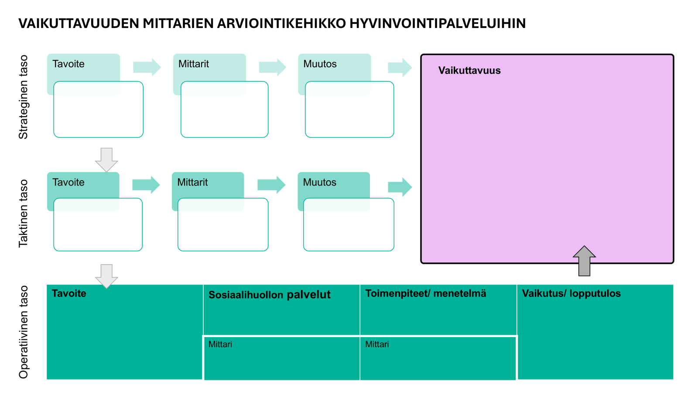
Arviointiprosessi

Slide 38
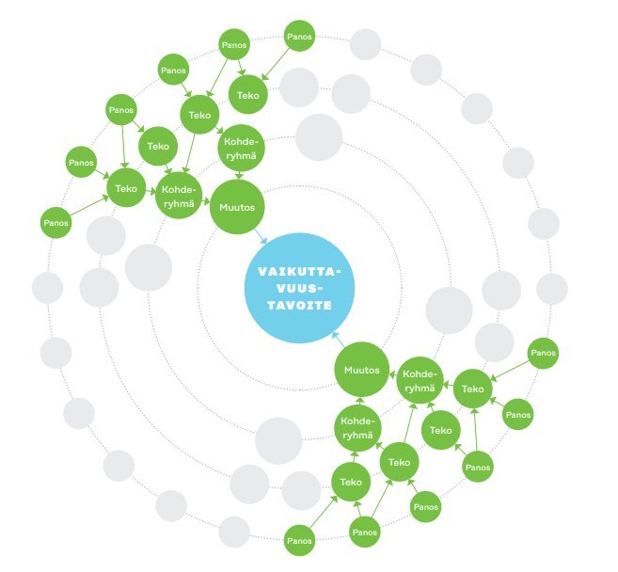
Vaikuttavuuden ekosysteemi
Vaikuttavuuden ekosysteemissä kyse on kokonaisuudesta, jossa eri toimijat, resurssit, prosessit ja ympäristötekijät muodostavat verkoston, niin että yhteinen tavoite (vaikuttavuus) laajenee vaikutuskehien kautta useiden tekojen ja panosten rinnakkaisiksi verkostoksi.
Vaikuttavuuden ekosysteemissä tehdään yhteistyötä käyttäen osaamista sekä resursseja yhteisen vaikuttavuustavoitteen saamiseksi.

Slide 39
Miksi vaikuttavuuden ekosysteemi?
Sosiaali- ja terveydenhuollon haasteiden ratkaisemiseen tarvitaan useita samaan suuntaan vaikuttavia toimenpiteitä. Myös hyvinvointialueen toimijoiden välillä on riippuvuuksia, eikä aina ole mahdollista löytää yhtä parasta ratkaisua.
Jotta saavuttaisimme merkittäviä muutoksia on tunnistettava yksittäisen toimenpiteen merkitys osana vaikuttavuuden kokonaisuutta.
Vaikuttavuuden ekosysteemi -ajattelu korostaa vuorovaikutusta, riippuvuuksia ja muuttuvaa toimintaympäristöä. Sen tavoitteena on herättää yhteistä keskustelua, tulkintaa ja johtopäätöksiä siitä, mihin suuntaan Satakunnan hyvinvointialueen vaikuttavuusajattelua viedään.
Yhteistyö lisää pidemmällä aikavälillä todellista yhteiskunnallisen hyödyn saavuttamista kansalaisten arjessa ja asumisympäristössä..

Slide 40
8. Vuosikello

Slide 41
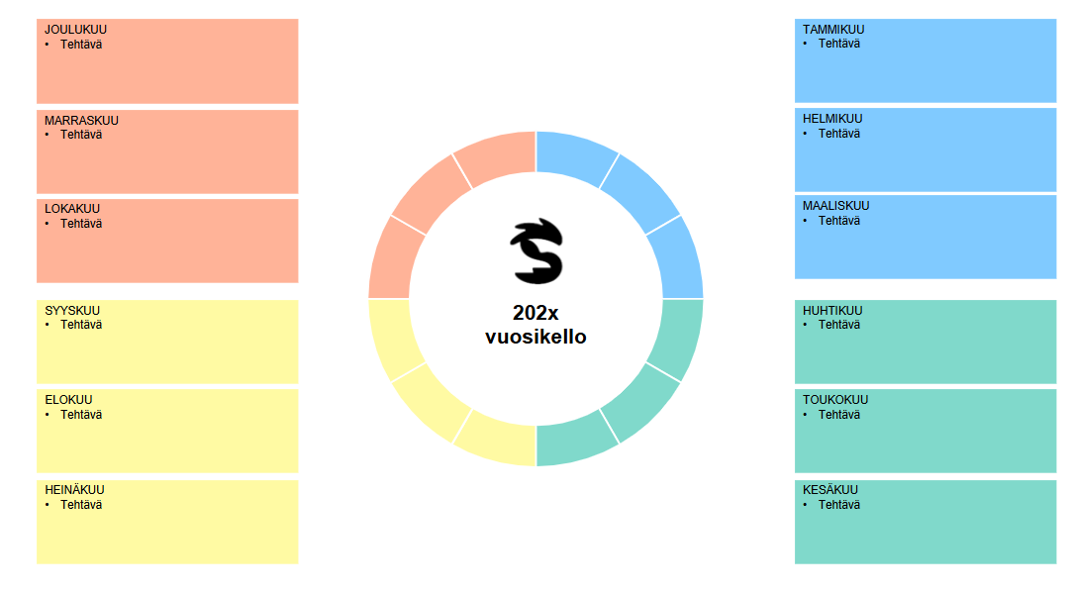
Vuosikello – järjestäjän työkalu
Kun toteutamme vuosikellon mukaista tiedolla johtamisen suunnitelmaa, voimme samalla miettiä, millä tavalla tiedosta keskustellaan, miten sitä hyödynnetään ja miten sen varassa toimitaan?
->Järjestelmällisen seurannan ja hyödyntämisen vastuu
Organisaatiossa on tarvittavat toimintamallit tavoitteista poikkea-viin tuloksiin reagoimiseksi
->Vaikutusten arviointi
Tiedolla johtamisen vastuuhenkilöt/ -ryhmät ja roolit on selkiytetty Satakunnan hyvinvointialueella
-> Laatua ja vaikuttavuutta tukeva verkosto

Slide 42

JOULUKUU
Oman alueen tavoitteet ja osaamisen kehittämisen suunnitelma 2027
Työkyky ja työturvallisuus
Työhyvinvointitoimenpiteet
TAMMIKUU
Tilinpäätös
Mitä kuuluu? -kyselyn tulosten käsittely
Q3-Q4 lähtökyselyiden palautteiden käsittely toimialuetasolla
Vuosiloma- ja säästövapaasaldojen tilannekatsaus
Työsuojelun ja työterveysyhteistyön toimintasuunnitelmat
Q4
Loka-joulukuu
Q1
Tammi-maaliskuu
MARRASKUU
Työhyvinvointikysely
LOKAKUU
Talousarvion laadinnan yhteydessä mahdollisten organisaatiorakenteiden 2027 muutokset ja muut muutokset
Paikallinen järjestelyerä ja kehittämisohjelmaerä, kaikki sopimusalat (neuvoteltava)
HELMIKUU
Pulssi-kysely I
YT-ryhmälle sairauspoissaolo, työkyky ja työturvallisuus
Maksuun LS-sopimuksen kehittämisohjelmaerä (neuvoteltava)
MAALISKUU
Työkykyjohtamisen ohjausryhmä
Promid-työajanseurantajärjestelmän käyttöönotto
EVO-rahoitus
SYYSKUU
Työkykyjohtamisen ohjausryhmä
Työturvallisuuslukujen tarkastelu alueella
Koulutussuunnittelupalaverit toimi- ja vastuualueittain alkavat
EVO-rahoitus
Pulssi-kysely III
2026
Johtamistyön
vuosikello
Päälliköt, vastuualuejohtajat
HUHTIKUU
Kesäkauden suunnittelu
2027 kesäkandi- ja amanuenssihaut aukeavat
Vastuualueen työturvallisuusriskien tilanne
ELOKUU
Mahdolliset jatkoneuvottelut esihenkilöiden kanssa budjettien laatimiseksi (huomioiden työn vaarat ja riskit, työkykytilanne)
Maksuun Yleiskorotus 2,27 % (kaikki sopimusalat)
Q3
Heinä-syyskuu
Q2
Huhti-kesäkuu
TOUKOKUU
Seuraavan vuoden talousarvion suunnittelu alkaa (vastuuyksikkötaso)
Opiskelijaohjauksen palautekyselyiden käsittely vastuuyksikkötasolla
Koulutustarvekysely
Pulssi-kysely II
Respa-järjestelmän käyttö päättyy, tilalle Titania-varahenkilöstö
HEINÄKUU
Q1-Q2 lähtökyselyiden palautteiden käsittely toimialuetasolla
Suunnittele ja aikatauluta nämä sopivaan kohtaan:
Tavoite- ja kehityskeskustelut/ryhmäkehityskeskustelut > yksilölliset tavoitteet
Jatkuva keskustelu: tavoitteiden ja työfiilisten seurantakeskustelut
Yksikön kehittämistilaisuus yksikkökohtaisen tarpeen mukaan
Granite-riskien arviointi -käsittely esihenkilöiden kanssa
KESÄKUU
Vuosiloman aikaiset järjestelyt
Talousarvion laadintaohje -IMS
Koulutustarvekysely

Slide 43
9.Raportit, mittarit ja indikaattorit
”Mitä ei voi mitata, sitä ei voi johtaa – ja mitä ei voi johtaa, sitä ei voi kehittää!

Slide 44
Mittarit tukemaan johtamisjärjestelmää
Mittarit ovat organisaation valitsemia indikaattoreita, joiden seuraaminen varmistaa sen, että saavutetut tulokset ovat varmennettavissa muuttuneena toimintana. Mittareiden avulla edistetään strategian toteutumista ja niiden avulla viestitään siitä, mikä hyvinvointialueelle on tärkeää.
Hyvinvointialueen johtamisjärjestelmä perustuu mittaamiseen. Vaikuttavuuden mittaamisessa ollaan kiinnostuneita muutoksesta.
Mittareiden oikea käyttö on tärkeää yhdenmukaisen tiedon keräämiseksi luotettavuuden, toistettavuuden ja ymmärrettävyyden varmistamiseksi.
Mittarit tulee valita tavoitteiden mukaisesti, eikä tavoitteita mittarien mukaisesti. Vaikuttavuusmittareissa mitataan määrän sijasta laatua.
Yhteiskunnallisen vaikuttavuuden kannalta on tärkeää, että tavoiteltu muutos on pysyvää. On myös tärkeää peilata kerättyä tietoa kansallisesti.
Mittarit voidaan jaotella potilaan raportoimiin mittareihin (PROM ja PREM), kliinisiin ja toimintakykymittareihin sekä ammattilaisten raportoimiin mittareihin. Myös asiakasraadit ja potilasjärjestöt kehittävät palveluita.

Slide 45
Vaikuttavuusmittaristo
Päätöksenteon tueksi järjestäjällä tulee olla riittävästi tietoa. Tämä edellyttää päätöstä siitä, mitä tietoa tarvitaan, että organisaatiota voidaan ohjata tiedolla vaikuttavuusperustaisesti kohti tavoitteita. Mittareilla on vahva ohjausvaikutus ja niiden tulee olla yhteydessä organisaation tavoitteisiin ja strategiaan sekä yhdenmukaisia kansallisen ohjuksen kanssa.
Mittarit kertovat seurattavan tai kehitettävän asian suunnan, sekä tilan ja tavoitteen välisen erotuksen: nykyisyystiedon, muutostiedon ja lisäksi tulevaisuustiedon tulevaisuuden suunnan etsimiseksi. .
Vaikuttavuustieto koostuu yksilötason tiedoista, jota yhdistämällä suurempaan kokonaisuuteen saadaan tietoa, jota voidaan hyödyntää johtamisessa.
Vaikuttavuustiedon keruun, tallennuksen ja analysoinnin lisäksi tulisi olla suunnitelma mittareista saatavan tiedon hyödyntämisestä.
Arvioinnin ja mittaamisen avulla saatavaa vaikuttavuustietoa käytetään kehittämiseen, seurantaan ja johtamiseen. Vaikuttavuutta voidaan arvioida ja mitata hyvinkin eri tulokulmista ja arviointiperinteistä sekä palvelujärjestelmän eri tasoilla, kuten esimerkiksi yksilön, organisaation, hyvinvointi-alueen tai laajemmin yhteiskunnallisen vaikuttavuuden näkökulmista.
Vaikuttavuuden johtaminen edellyttää kansallisesti eri tasoilta saatavan vaikuttavuustiedon linkittämistä. Lisäksi vaikuttavuuden arviointi ja johtaminen edellyttävät toimintaympäristön hyvää tuntemusta, toimijoiden osallistamista ja palveluista tuotetun tiedon huolellista analysointia. Dialogi on vaikuttavuuden ohjausvoima.

Slide 46
10. Juurruttaminen

Slide 47
Vaikuttavuusperustaisen ohjausmallin kytkeminen Satakunnan hyvinvointialueenalueen johtamisjärjestelmään ja strategiaan
Vaikuttavuusperustaisen toimintamallin implementoinnissa on kyse uuden toiminnan käyttöönotosta organisaatiossa.
Tärkeää on huomioida kaksisuuntaisuus: viedä toimintamalli johdon tasolta käyttöön ja ottaa asiakasrajapinnassa käyttöön.
Implementoinnin onnistuminen edellyttää vahvaa yhteistyötä. Implementoinnin tulisi vastata kysymyksiin mitä, miksi, kuka, miten ja milloin.
Jos muutoksella tavoitellaan tehokkuuden, vaikuttavuuden tai asiakaslähtöisyyden lisäämistä, se sisältää väistämättä koko organisaatiossa tapahtuvia uudistuksia ja myös rakenteellisia muutoksia. Muutos on tällöin implementoitava koko organisaatiossa ja kaikissa henkilöstöryhmissä.
Muutosjohtamista voi tarkastella organisaation rakenteiden, organisaatiokulttuurin, valtarakenteiden ja henkilöstöjohtamisen kautta.
Tässä hankkeessa keskitytään ohjausmallin kytkemiseen strategiselle tasolle.

Slide 48
Vaikuttavuusperustaisen ohjausmallin kytkeminen Satakunnan hyvinvointialueenalueen johtamisjärjestelmään ja strategiaan
Muutos on tapahtunut vasta silloin, kun ihmisten käyttäytyminen on muuttunut. Vanhat rutiinit vievät helposti mennessään ja uusi toimintamalli unohtuu. Siksi tarvitaankin seurantaa ja palauteen antoa.
Implementointiprosessin lisäksi onnistumiseen vaikuttaa muutettava asia, muutoksen kohderyhmä, muutosympäristö sekä muutosmetodit, intensiteetti ja muutoksen tukena käytettävät strategiat.
Osallistujien tiedot ja taidot, mielipiteet, asenteet, toimintarutiinit sekä heidän persoonansa vaikuttavat muutoksen onnistumiseen. Myös asiakkaiden tarpeet, asenteet ja käyttäytyminen vaikuttavat lopputulokseen.
Taloudellisten resurssien puute, ulkopuolisten yhteistyötahojen tuen puute, rekrytointivaikeudet ja pysyvän henkilöstön vaihtuvuus, hankalaksi koettu työtapa sekä huono yhteen sopivuus henkilöstön. osaamisen tai organisaation toimintatavan kanssa vaikeuttavat juurruttamisen onnistumista.
Implementoinnin johtaminen voidaan lyhyesti määrittää tavoitteelliseksi, hallituksi käyttöönottoprosessin läpiviemiseksi. Implementoinnin johtaminen edellyttää johtajalta ihmisten johtamisen osaamista, kykyä avoimeen vuorovaikutukseen sekä taitoa vaikuttaa ihmisten asenteisiin, ajatuksiin ja tunteisiin.
Muutoksen onnistuminen edellyttää myös johdon omaa sitoutumista.
Aktiivista toimeenpanon johtamista tarvitaan kaikissa implementointiprosessin vaiheissa.

Slide 49
11. Viestintä
”Jos vaikuttavuutta mitataan,
siitä kannattaa kertoa.
Jos vaikuttavuudesta halutaan kertoa,
sitä tulee mitata”

Slide 50
”Hyvinvointialueen viestinnän tehtävänä on välittää oikeaa ja ajantasaista tietoa hyvinvointialueen palveluista, päätöksistä ja vaikuttamismahdollisuuksista eri viestintäkanavia parhaalla mahdollisella tavalla hyödyntäen." "Hyvinvointialueen viestinnällä sekä tuetaan strategian toteuttamista että varmistetaan lainsäädännön asettamat tiedotusvelvollisuudet. Hyvällä viestinnällä varmistetaan toiminnan tuloksellisuutta ja hyvinvointialuetasoista riskienhallintaa." "Viestintää ja osallistumista koskevia velvoitteita ja säännöksiä on esimerkiksi hyvinvointialuelaissa, julkisuuslaissa ja hallintolaissa. Viranomaisen on edistettävä yksityisten ja yhteisöjen tiedonsaantia ja vaikutusmahdollisuuksia. Viestinnässä on hallintolain mukaan käytettävä selkeää ja ymmärrettävää kieltä ja otettava huomioon asukkaiden ja asiakkaiden erilaiset tiedon tarpeet ja mahdollisuudet käyttää viestintäkanavia." "Viestintää toteutetaan kaikissa hyvinvointialueen yksiköissä. Esihenkilöt ovat vastuussa johtamansa yksikön viestinnästä ja siitä, että palveluja esittelevät verkkosivut ovat sisällöltään ajan tasalla ja niiden päivitysvastuista ja sosiaalisen median kanavien seurannasta on sovittu."
Satakunnan hyvinvointialueen viestinnästä:

Slide 51
Viestinnän suunnittelu
Viestintä on johdon keino vaikuttaa työntekijöiden ajatteluun ja sitä kautta myös käyttäytymiseen.
Implementointiprosessi perustuu vuorovaikutukseen, ja sitä tarvitaan kaikissa toimeenpanon vaiheissa.
Muutokseen sitoutuminen helpottuu, kun työntekijä tietää, miksi muutos tehdään ja miten se vaikuttaa omaan työhön.
Vaikuttavuusviestinnässä on tärkeää tuoda esiin, tuloksia, vaikuttavuutta ja sitä miten ne on saatu aikaan sekä millainen aikaansaatu muutos on. Visualisoimalla kuvien, infograafien, videoiden ym. avulla saadaan tieto helposti havainnoiduksi.
Vaikuttavuusviestintää tukee datan visualisointi näkyväksi, kohdennettu viestintä ja aktiivisen vuoropuhelun ylläpito.
Tarkista, että:
tarve, visio ja vaikuttavuus ovat linjassa
tavoitteet ja tulokset ovat linjassa
tulokset johtavat pitkällä aikavälillä kohti vaikuttavuutta
resurssit ja toimenpiteet -esillä asiat, jotka tuottavat tuloksia ja vaikuttavuutta
Viestintä vaikuttavuudesta on tärkeää Satakunnan hyvinvointialueella, sillä sen avulla ymmärrys vaikuttavuudesta ja sen merkityksestä kasvaa ja johtaa oikeiden ja vaikuttavien asioiden tekemiseen.

Slide 52
Lähteet ja lisätieto, liitteet

Slide 53
Lähteet ja lisätieto
Aejmelaeus, R., Pitkänen, L. & Matinheikki, J. (2023). Tiedosta tekoihin-Hyvinvointialueiden tiedolla ohjaaminen ja vaikuttavuus
Arokytö, T. & Mäki, T. (2019). Sosiaali- ja terveydenhuollon järjestäminen – Sote-järjestäjän työkalupakki
Helander, N., Ahonen, O., Houhala, K. & Jääskeläinen, A. (2020). Tiedolla johtaminen julkisella sektorilla: käytännön tapauksia eri hallinnon aloilta. Tampereen yliopiston tutkimusportaali Tiedolla johtaminen julkisella sektorilla: käytännön tapauksia eri hallinnon aloilta - Tampereen yliopiston tutkimusportaali
Hujala, T., & Laihonen, H. (2020). Knowledge management in a regional integrated health and social care system | Journal of Integrated Care | Emerald Publishing
Hyvinvointialueen hallintosääntö 1400_v4_fi.pdf
Hyvän mitta. (2019). Hyvän mitta - Tehdään hyvää oikein ja todistetusti.
Järvelin, H. (2023). Tutkimusmatka johtamisjärjestelmien ytimeen, osa 1 Miltä näyttää erinomainen johtamisjärjestelmä? Miltä näyttää erinomainen johtamisjärjestelmä?
Kaistamaa, M. (2024). Vaikuttavuusperustainen johtaminen hyvinvointialueorganisaatioiden strategisena johtamisinstrumenttina. Pro gradu.
Laihonen, H., Kork, A-A., Lunkka, N., Sinervo, L-M., Sillanpää, V., Kokko, P. & Hyvärinen, J. (2024). Vaikuttavuuden johtamisen mekanismit-lähtökohtia ja edellytyksiä hyvinvointialueille. Sosiaalilääketieteellinen aikakauslehti 2024: 61: 75-92
Liimatainen, S. (2024). Terveydenhuollon vaikuttavuuden mittaaminen terveyshyötyjen näkökulmasta.Lääketieteen Aikakausikirja Duodecim. Content
Linna, P.(2021) Tietojohtaminen vaikuttavuusperusteisen sosiaali- ja terveydenhuollon johtamisen tuena. Diplimityö. Tampereen yliopisto
Marikko,S. & Salminen, M. (2025) Johtamis- ja esihenkilötyön vuosikellot. Esihenkilökoulutus.
Mäki-Opas, T., Toikko, T. & Kivipelto, M. (2025). Miten hyvinvointipalveluista vaikuttavaasti hyvinvointia Miten hyvinvointivointipalveluista vaikuttavasti hyvinvointia :: JYX
Pekkola, S.,Leponiemi, U. & Heikkilä, M. (toim.) (2025) .Vaikuttavuuden monet kasvot. Vastapaino. Tampere

Slide 54
Lähteet ja lisätieto
Pitkänen, L., Torkki, P., Tolkki, H., Valtakari, M. & Leskelä, R.-L. (2020). Reittiopas vaikuttavuuteen: Vaikuttavuusperustainen ohjaus sote- ja työllisyyspalveluissa. Valtioneuvoston selvitys- ja tutkimustoiminnan julkaisusarja.
Satakunnan hyvinvointialue. (2025). Hyvä hallinto ja sisäinen valvonta -ohje
Sinervo, L-M. & Jäntti, A. (2020). Tiedonkäyttö johtamisessa ja päätöksenteossa -kohti tiedollista kumppanuutta Vol 48 Nro 3 (2020): Focus Localis 3 - 2020
Sinikumpu, Miia. (2024). Tasa-arvoista, mutta ei tasapäistävää Tarkastelussa hyvinvointialueiden ohjauksen kehityssuunnat. Pro gradu.
STM. (2024). Valtakunnalliset tavoitteet sosiaali- ja terveydenhuollon järjestämiselle. Valtakunnalliset tavoitteet sosiaali- ja terveydenhuollon järjestämiselle
STM. (2022). Sosiaali- ja terveydenhuollon valtakunnalliset tavoitteet vuosille 2023-2026. Sosiaali- ja terveydenhuollon valtakunnalliset tavoitteet vuosille 2023–2026 (valtioneuvosto.fi)
STM. Sosiaali- ja terveydenhuollon valtakunnalliset tavoitteet on vahvistettu - Sosiaali- ja terveysministeriö (stm.fi)
THL. (2024). Sosiaali- ja terveydenhuollon järjestäminen Satakunnan hyvinvointialueella: Alueellinen asiantuntija-arvio, syksy 2024
Unkari-Virtanen, U. (toim.) (2024).Tulevaisuuden kudelmia Ennakointikyvykkyyden kehittäminen Metropoliassa
Vaikuttavuuskeskus
Valtiovarainministeriö. Hyvinvointialueiden ohjaus - Valtiovarainministeriö (vm.fi)
Valtiovarainministeriö. (2023).
Välikangas Elina. (2025). Productivity Leap Oy

Slide 55
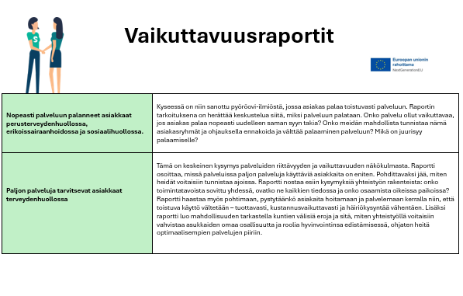

Slide 56
